Slide 1

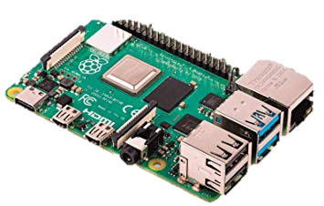
CLASE 2
RASPBERRY PI 4 B

Slide 2
CARACTERISTICAS
RASPBERRY PI 4 B
CARACTERISTICA
CONSUMO | 3A máximo
Alimentación | 5V USB-C o GPIO
USB 2.0 | 2
USB 3.0 | 2
CPU | 1.56 GHZ QUAD CORE 64 bits
ARQUITECTURA | ARM CORTEX-A72

Slide 3
TIPOS DE DATOS
Int : Variable de tipo entero que solo puede gardar números enteros
float : Variable que puede almacenar un numero real
str : Permite almacenar una cadena de caracteres, pueden ser letras , comas , números , espacios , etc…
bool: permite representar solo dos posibles valores verdadero o falso , true o falso respectivamente

Slide 4
Operadores matematicos
Tabla de operadores matemáticos comúnmente usados
Simbolo | Significado
+ | Suma
- | resta
* | multiplicacíón
** | exponente
/ | Division
// | Divison entera
% | Resto

Slide 5

LISTAS
Una lista es un conjunto ordenado de elementos del mismo o diferente tipo, cuyo contenido puede modificarse
Heterogeneas:
Pueden almacenar distintos tipos de datos
lista1=[v1,v2,v3,v4]
Mutables:
Sus elementos son modificables

Slide 6
METODOS DE UNA LISTA
Metodo append(elemento)
Agrega un elemento al final de una lista
Permite insertar un elemento en una lista
Devuelve el ultimo elemento de una lista
Metodo insert(posición,valor)
Metodo pop()

Slide 7

TUPLAS
Lista inmutable , una vez que haya sido creada ya no se puede modificar
Para su creación se cambia los corchetes por paréntesis
Su contenido no puede modificarse

Slide 8
PROGRAMACIÓN FUNCIONAL
Las funciones permiten encapsular un conjunto de instrucciones que realizaran alguna tarea en especifica , de acuerdo a la aplicación se crearan funciones que reciban uno o mas argumentos , que retornen uno o mas valores o que simplemente no reciban argumento ni retornen algún valor en especifico .

Slide 9
FUNCIONES
En Python es posible pasarle varios argumentos a una función y también retornar múltiples salidas .
FUNCIÓN
ARGUMENTOS
SALIDAS

Slide 10
FUNCIÓN SIN ARGUMENTOS
SIN RETURN
Las funciones sin argumentos se define mediante la siguiente sintaxis
def función():
codigo1
codigo 2
codigo 3
codigo 4
Funcion()
Su uso se da cuando solo se requiere hacer una tarea en especifica sin recibir ni devolver nada

Slide 11
FUNCIÓN CON ARGUMENTOS
SIN RETURN
Las funciones sin argumentos se define mediante la siguiente sintaxis
Funcion que recibe argumentos pero no retorna nada
def función(argumento):
codigo1
codigo 2
codigo 3
codigo 4
función()
argumento
Su uso se da cuando se requiera hacer una tarea en especifica en base a uno o mas argumentos

Slide 12
FUNCIÓN CON ARGUMENTOS
CON RETURN
Las funciones sin argumentos se define mediante la siguiente sintaxis
Función que recibe argumentos y que retorna un valor
def función(argumento):
codigo1
codigo 2
codigo 3
codigo 4
return valor
función()
arg
valor
Su uso se da cuando se requiera hacer una tarea en especifica en base a uno o mas argumentos y retornar nuevos valores

Slide 13
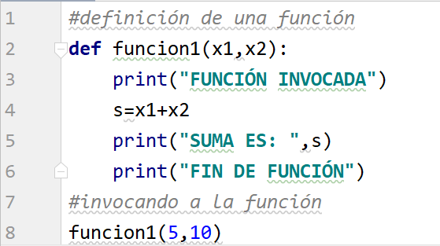
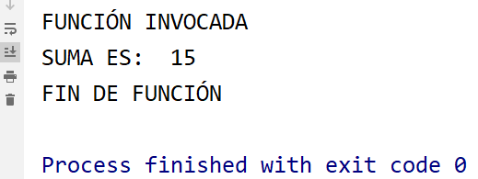
FUNCIÓN
CODIGO
RESULTADO

Slide 14
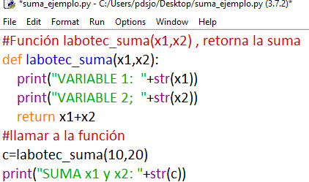

FUNCIONES EN PYTHON
Porción de código reutilizable que tiene como fin realizar alguna tarea en especifica.
RESULTADO
EJEMPLO

Slide 15
INDENTACIÓN
la indentación es un tipo de notación secundaria utilizado para mejorar la legibilidad del código fuente por parte de los programadores

Slide 16
BUCLE FOR
Un bucle for es un bucle que repite el bloque de instrucciones un número predeterminado de veces. El bloque de instrucciones que se repite se suele llamar cuerpo del bucle y cada repetición se suele llamar iteración.
for variable in iterable:
cuerpo del for

Slide 17
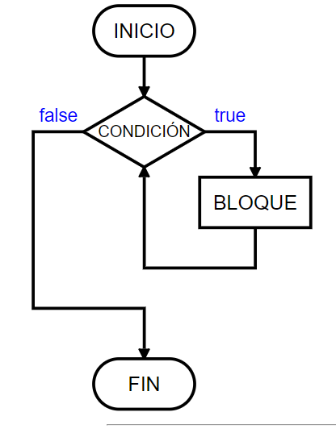
BUCLE WHILE
DIAGRAMA DE FLUJO
CONDICIÓN A EVALUAR
INSTRUCCIONES A EJECUTAR

Slide 18
BUCLE WHILE
Un bucle while permite repetir la ejecución de un grupo de instrucciones mientras se cumpla una condición (es decir, mientras la condición tenga el valor True).
while condición :
cuerpo del while

Slide 19
MODULOS
En Python representa un archivo con extensión [. py] y que en su contenido se encuentran un conjunto de definiciones que serán reutilizadas mediante otros archivos Python
Para poder hacer de los módulos se tiene que tener en cuenta lo siguiente:
import modulo
from modulo import sub-modulo

Slide 20
PAQUETE
Un paquete contiene un conjunto de sub-paquetes y módulos que un programa en Python reutilizare con el fin de poder optimizar su programa ya que no realizara ciertas funciones desde cero.
import paquete
from paquete import sub-paquete

Slide 21
MODULO time
Modulo que contiene un conjunto de funciones para el uso del recurso de la temporización
sleep , método que permite suspender la ejecución de un proceso un determinado tiempo expresado en segundos.
time. Método que permite determinar el tiempo que ha transcurrido desde la época 1 de enero del 1944
sleep(tiempo)
time()

Slide 22
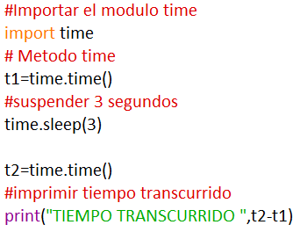
MODULO time
EJEMPLO
RESULTADO

Slide 23
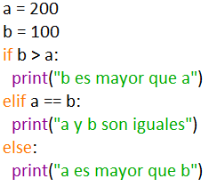
SENTENCIA if-elif-else
Si la condición dentro es verdadero se ejecuta lo que se encuentra debajo de los dos puntos , tener en cuenta la indotación (el espacio en blanco)
Si es falso se ejecuta la sentencia else ,también se puede ejecutar elif para acto seguido realizar otra comparación

Slide 24
ENTRADAS EN PYTHON
FUNCIÓN input
dato=input(“Ingresar un número”)

Slide 25
BUCLE WHILE
DIAGRAMA DE FLUJO
CONDICIÓN A EVALUAR
INSTRUCCIONES A EJECUTAR

Slide 26
BUCLE WHILE
Un bucle while permite repetir la ejecución de un grupo de instrucciones mientras se cumpla una condición (es decir, mientras la condición tenga el valor True).
while condición :
cuerpo del while

Slide 27
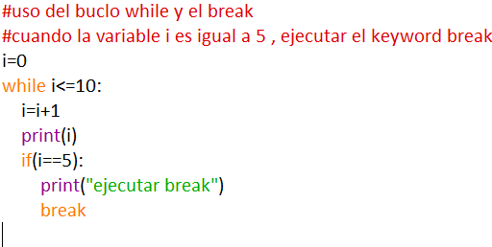
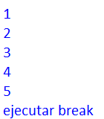
BUCLE WHILE
El ‘break’ permite cortar un bucle de control , si en caso hay bucles anidados , corta el bucle mas interno

Slide 28
GPIO1
LAS SIGUIENTE DIAPOSITIVAS FORMAN PARTE DEL MANEJO DE LA GPIO DE LA RASPBERRY MEDIANTE EL LENGUAGE DE PROGRAMACIÓN PYTHON
PYTHON

Slide 29
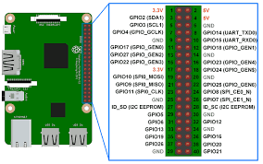
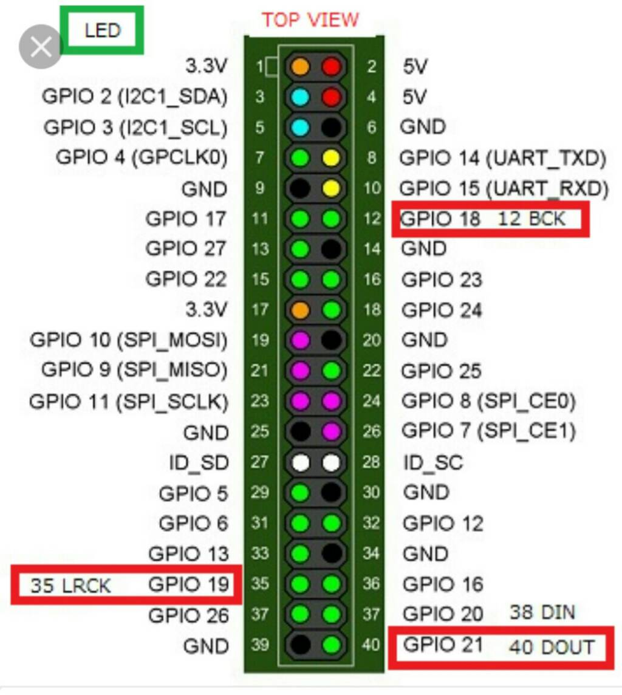
DESCRIPCIÓN DEL GPIO
RASPBERRY PI 3B

Slide 30
MODULOS
En Python representa un archivo con extensión [. py] y que en su contenido se encuentran un conjunto de definiciones que serán reutilizadas mediante otros archivos Python
Para poder hacer de los módulos se tiene que tener en cuenta lo siguiente:
import modulo
from modulo import sub-modulo

Slide 31
PAQUETE
Un paquete contiene un conjunto de sub-paquetes y módulos que un programa en Python reutilizare con el fin de poder optimizar su programa ya que no realizara ciertas funciones desde cero.
import paquete
from paquete import sub-paquete

Slide 32
RPi.GPIO
Modulo que contiene un conjunto de métodos y atributos que permiten configurar y manipular los GPIOs de la raspberry.
Importar el modulo y nombrarlo como GPIO
import RPi.GPIO as GPIO

Slide 33
setmode
Método que permite establecer el modo de la enumeración de los GPIO de la raspberry , podemos elegir los siguientes modos de enumeración :
BOARD
BCM
GPIO.setmode(GPIO.BOARD)
GPIO.setmode(GPIO.BCM)
LA ENUMERACIPON ESTA EN BASE AL NUMERO DE LA PATILLA
LA ENUMERACIPON SE LE ANTEPONE GPIO

Slide 34
setup
La configuración del GPIO como entrada o salida se le indica mediante la definición del modo del canal y utilizando el método setup.
Establecer un canal como entrada digital
Establecer un canal como salida digital
GPIO.setup(canal,GPIO.IN)
GPIO.setup(canal,GPIO.OUT)

Slide 35
output
ESTABLECER EN VOLTAJE ALTO CANAL DE SALIDA
ESTABLECER EN VOLTAJE BAJO UN CANAL DE SALIDA
GPIO.output(canal,GPIO.HIGH)
GPIO.output(canal,GPIO.LOW)

Slide 36
input
RETORNA EL ESTADO DE UN CANAL CONFIGURADO COMO ENTRADA
Estado=GPIO.input(canal)

